Slide 1
«Использование спутниковых данных для анализа точности моделирования природных пожаров по модельным полям ветров высокого пространственного разрешения.»
«Using Remote Sensing Data to Analyze Accuracy of wildfire model coupled with high resolution wind fields estimator.»
Руководитель: Хвостиков С.А.
Группа М103
Мамедсахатова С.

Slide 2
Цель и задачи исследования.
Цель данного исследования анализ точности моделирования природных пожаров по модельным полям ветров высокого пространственного разрешения.
Для достижения этой цели были поставлены следующие задачи:
Исследование и анализ существующих моделей прогнозирования пожаров, а также моделей полей ветров, таких как WindNinja.
Обработка спутниковых данных для использования их в качестве входных данных моделей и для проверки и оценки точности результатов моделирования.
Техническая реализация процесса моделирования, обработки и анализа данных.
Анализ результатов моделирования и сопоставление их с реальными данными о пожарах, полученными по спутниковым изображениям.

Slide 3
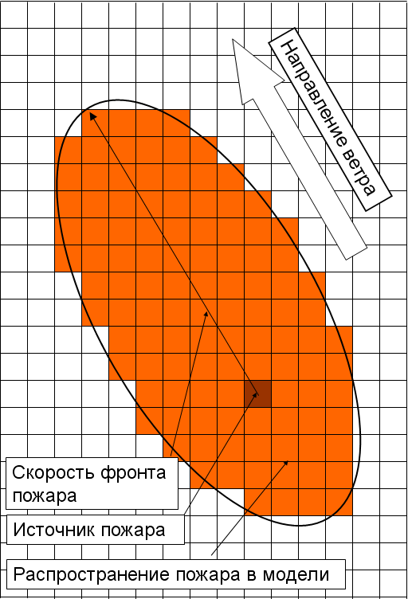
Модель природных пожаров
В работе использовалась ПО моделирования пожаров, разработанное в ИКИ РАН и основанное на канадской системе поведения пожара CFFBPS
CFFBPS основана на наборе эмпирических уравнений, характеризующих распространение точечного пожара в зависимости от метеоусловий, типа горючих материалов и рельефа
Моделирование осуществляется на регулярной сетке, каждая активно горящая клетка которой считается точечным пожаром.
Тип данных | Пространственное разрешение | Временное разрешение
Карта растительного покрова по данным MODIS | 230 м | ежегодно
Цифровая модель рельефа по данным ASTER | 30 м | -
Метеоданные, архив NCAR | 50 км | 6 часов

Slide 4
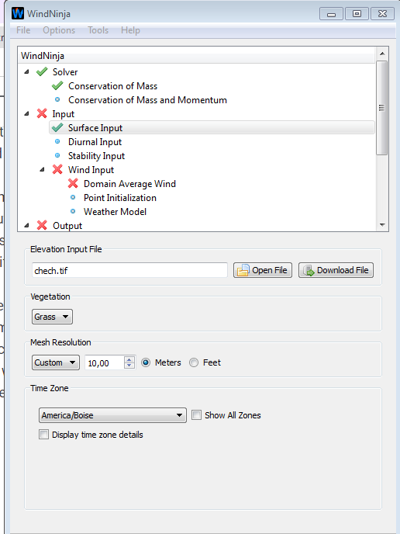
Описание работы WindNinja.
WindNinja - это программное обеспечение для моделирования ветра, которое используется для прогнозирования направления и скорости ветра в интересующей области. Эта программа основана на методе численного моделирования CFD (Computational Fluid Dynamics).
WindNinja требует таких основных входных параметров, как карта высот подстилающей местности, тип растительности, метеорологическая скорость и направление ветра и требуемое выходное разрешение. На выходе WindNinja выдает скорость и направление ветра в каждой ячейке местности с заданным разрешением (например, 30 м × 30).

Slide 5
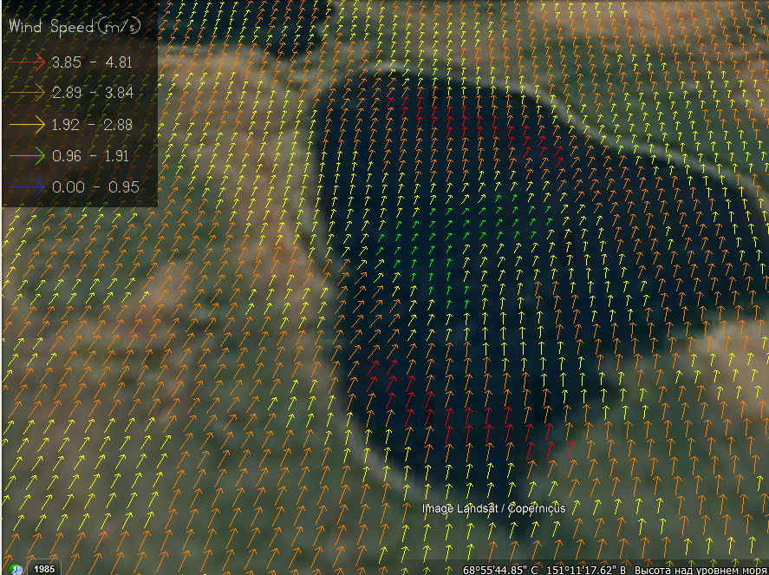

Slide 6
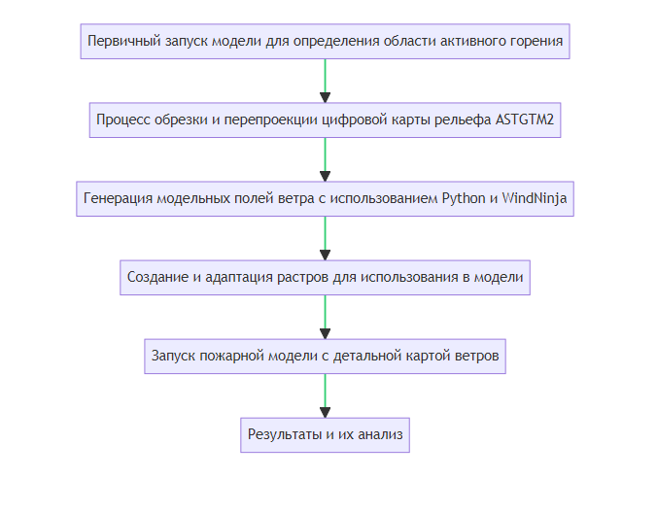
Техническая реализация и результаты
Реализованы программы на языке Python, с использованием библиотек rasterio, osgeo, geopandas.
Код для перепроекции растровых файлов.
Код для запуска WindNinja, программы для моделирования ветра. Код считывает данные о скорости и направлении ветра из CSV-файла и запускает WindNinja для каждой строки данных.
Код для преобразования растровых файлов из формата .asc в .tif.

Slide 7
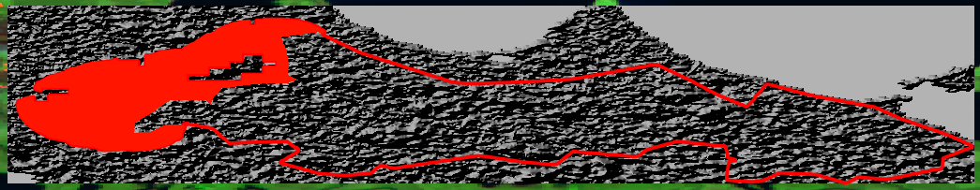
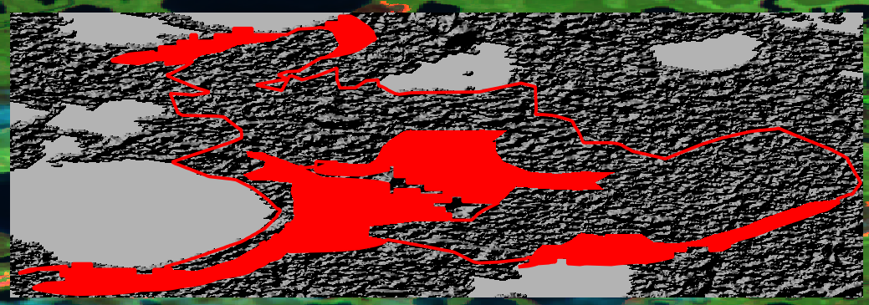
Первичный запуск модели для определения области активного горения.

Slide 8
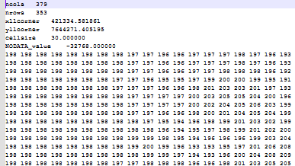
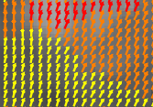
"68151_utm_198_3_30m_ang.asc": Это файл ASCII, содержащий данные о направлении ветра в градусах, сохраненные в формате сетки с ячейками, которые соответствуют разрешению моделирования 30 метров.
68151_utm_198_3_30m_vel.asc": Это файл ASCII, содержащий данные о скорости ветра в метрах в секунду, сохраненные в формате сетки с ячейками, которые соответствуют разрешению моделирования 30 метров.
а
Выходные файлы WindNinja - asc файл содержащий данные о направлении ветра; pdf файл, разрешение 30 м.

Slide 9
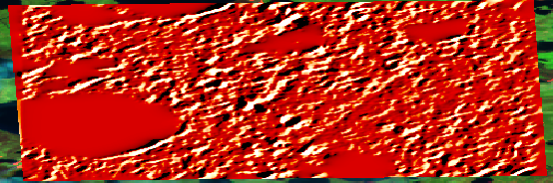
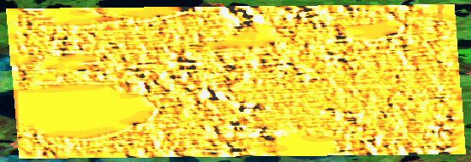
Итоговые растры а) скорость б) направление

Slide 10
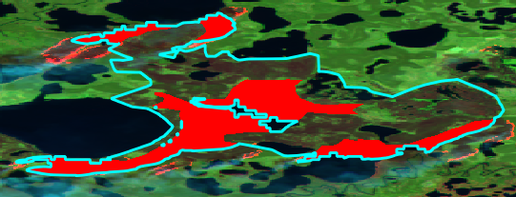
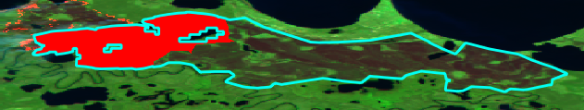
Растр и контур полученные в результате моделирования с 30 растровыми данными о ветре
а) 209625
б) 209297

Slide 11
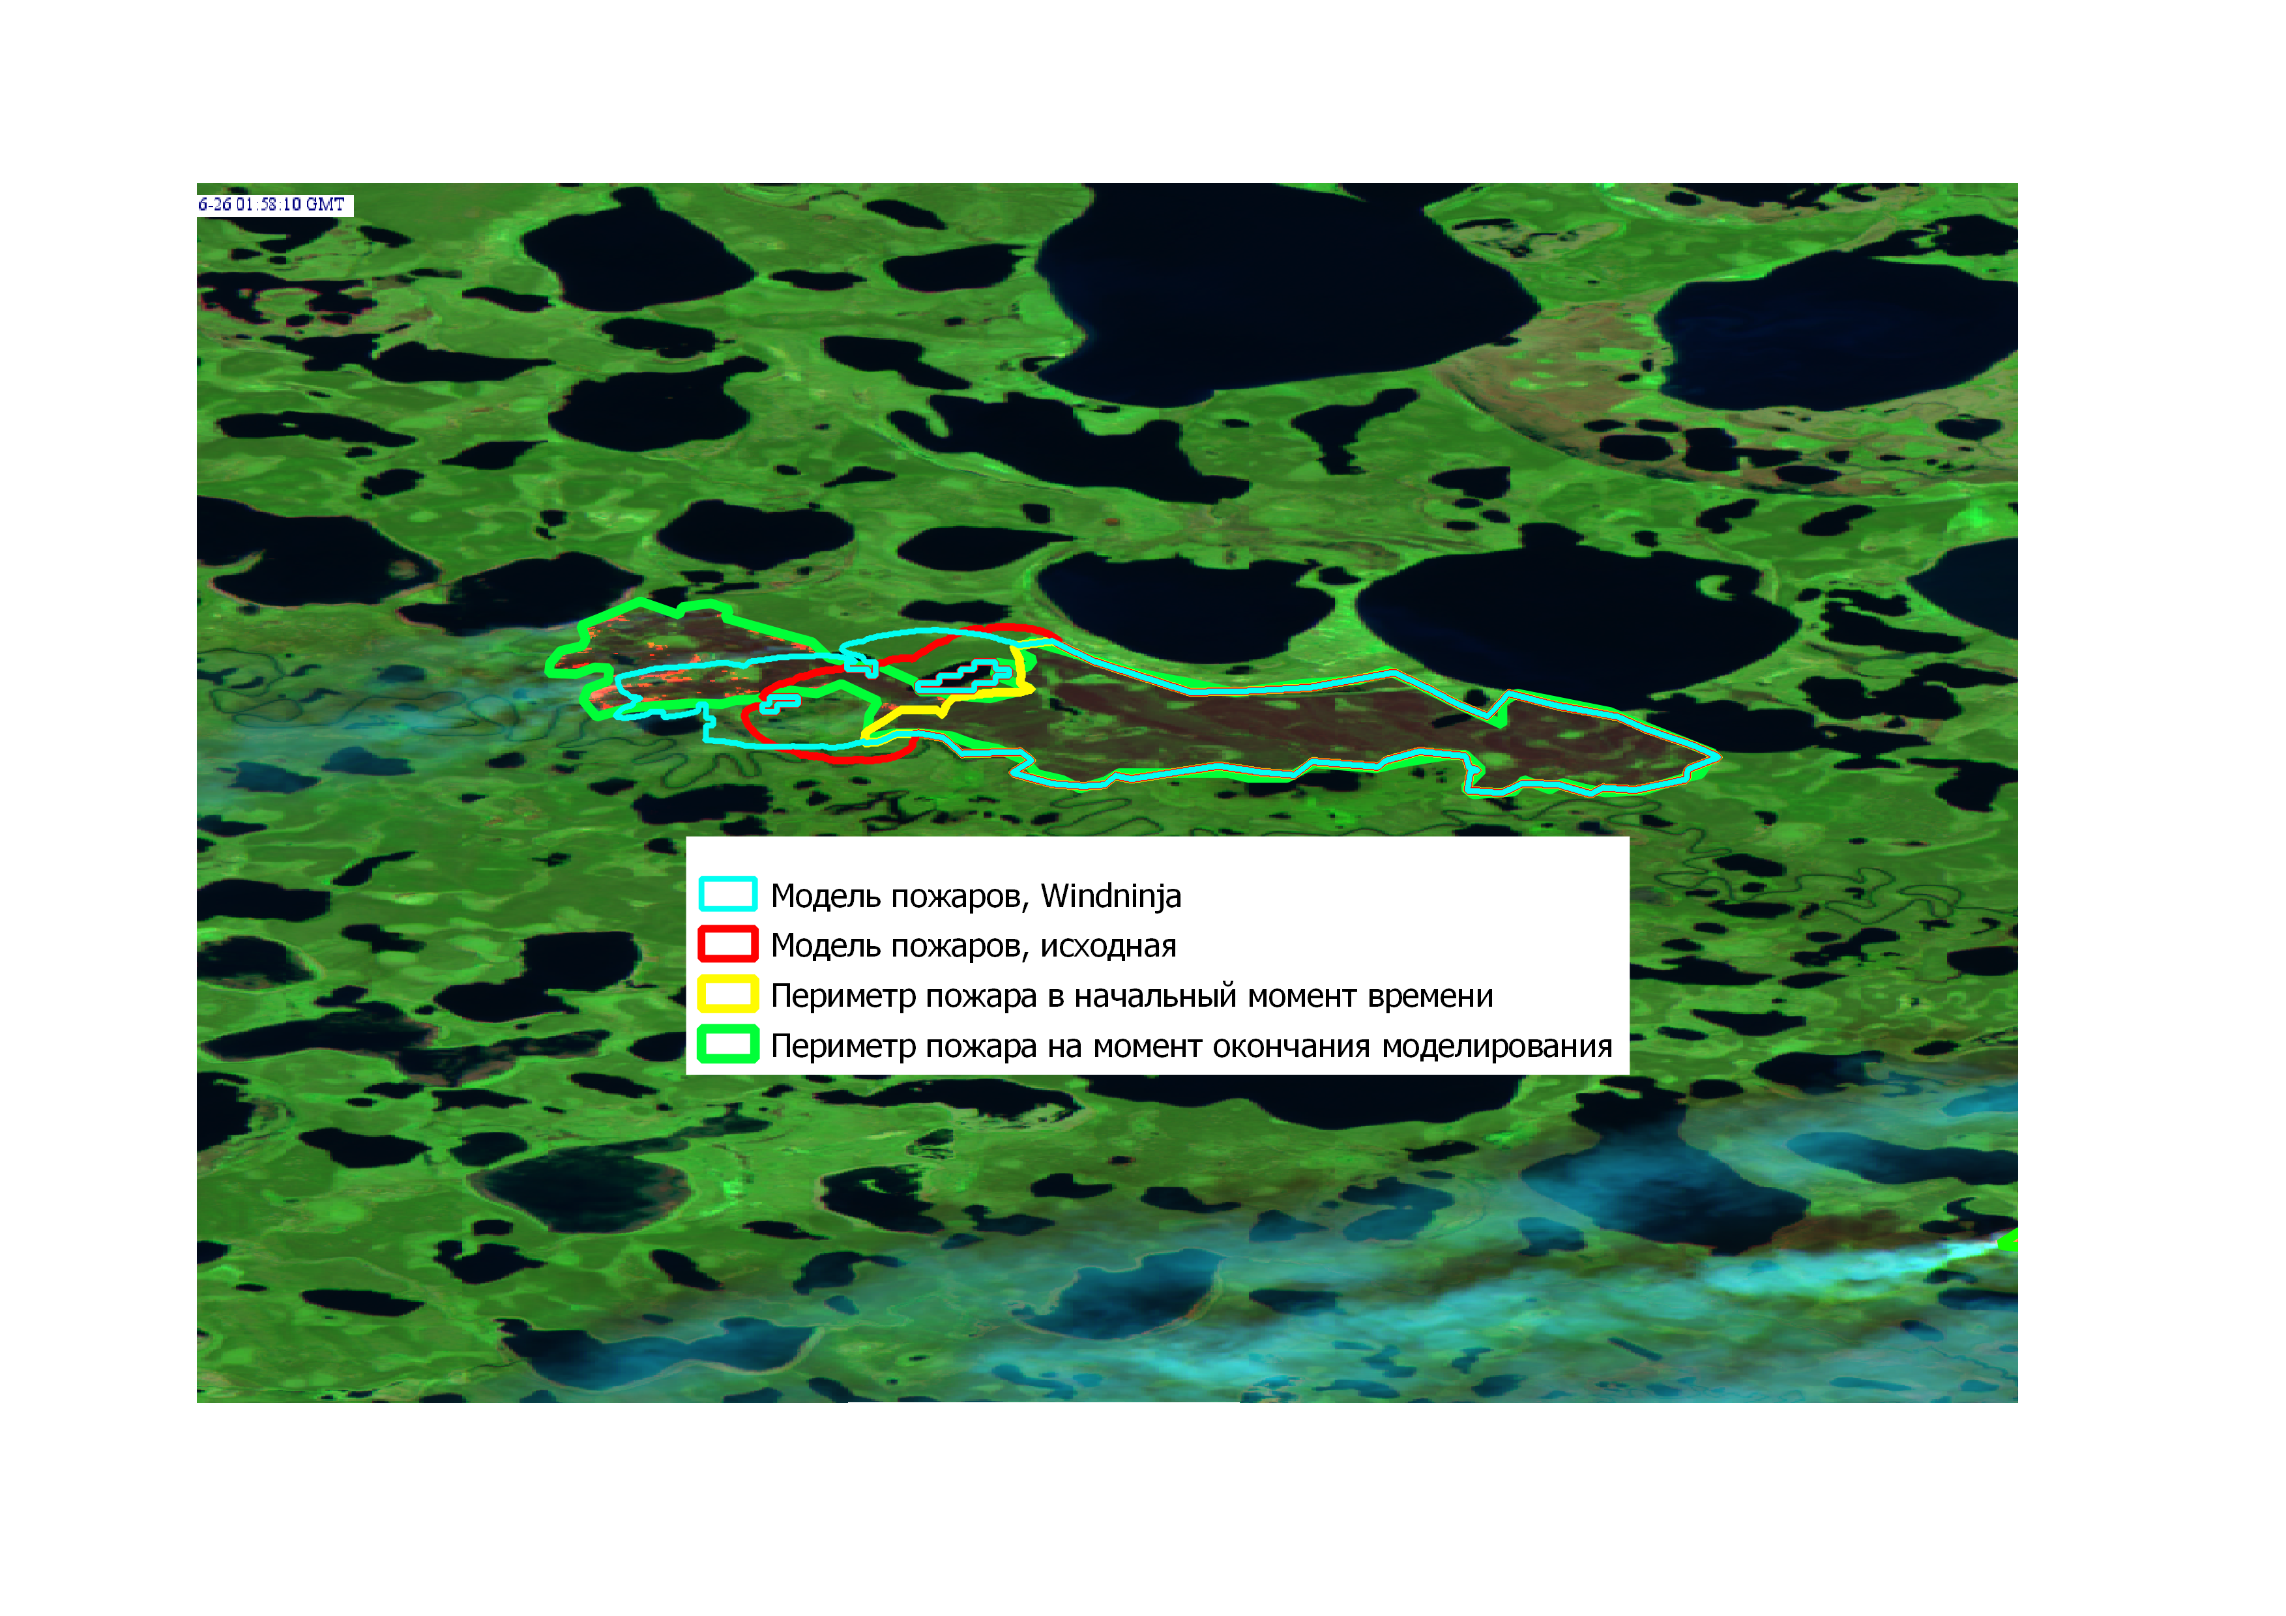
Период моделирования 23.06. – 26.06 2019г. Республика Саха
N69E150
Пожар 209297

Slide 12
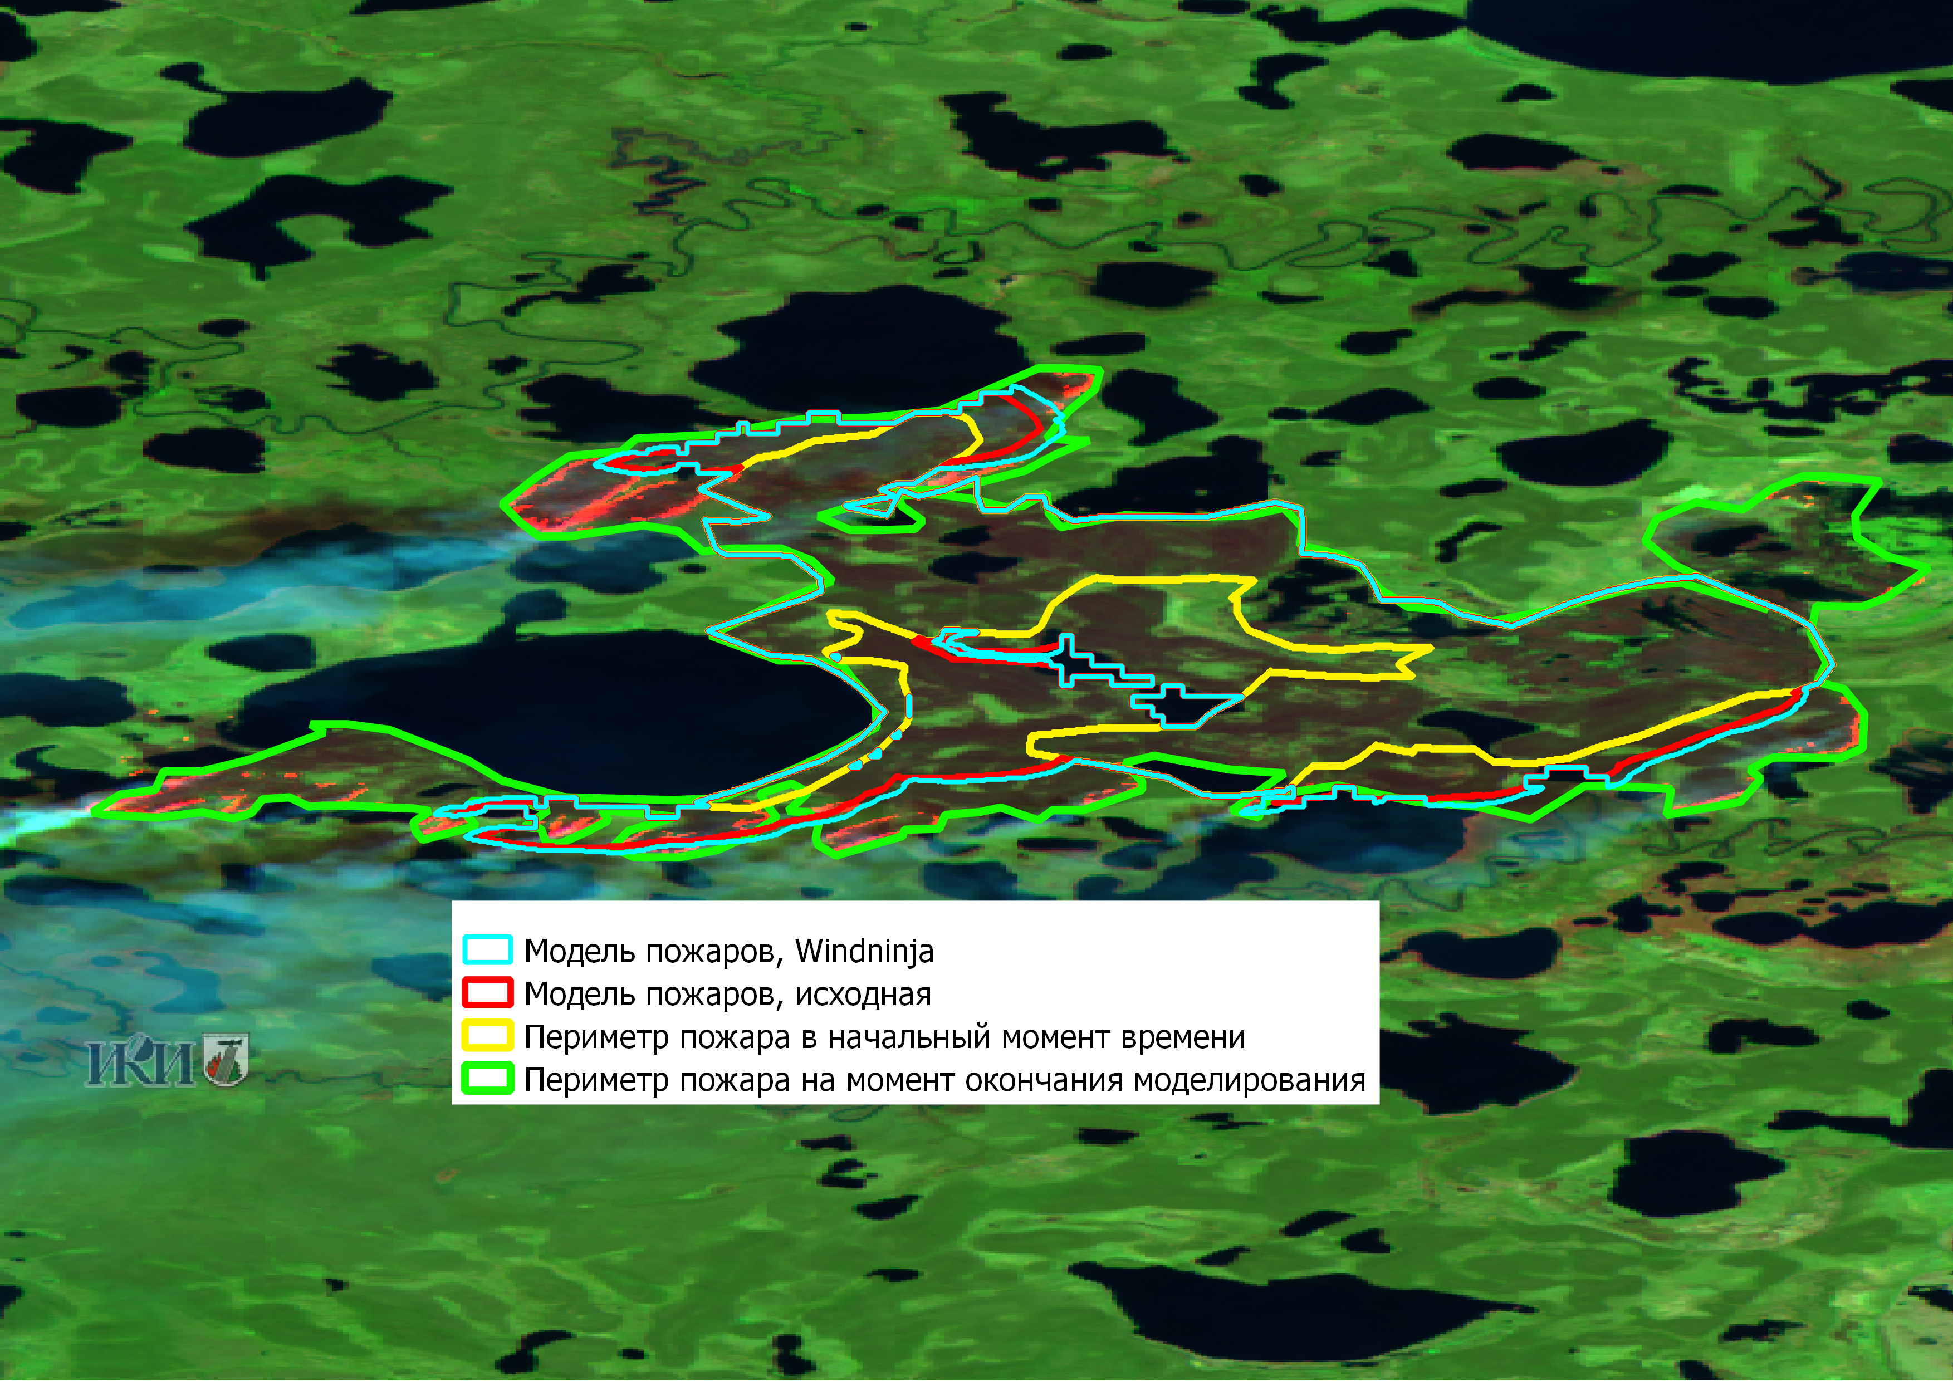
Период моделирования 23.06. – 26.06 2019г. Республика Саха
N68E151
Пожар 209625

Slide 13
Анализ площади полученных результатов:
"Процент совпадений” - показывает, какую часть от общей площади пожара, фиксированного наблюдениями, занимает площадь, верно предсказанная моделью.
"Соотношение площадей" - отражает отношение площади, предсказанной моделью, к площади, зафиксированной на основе наблюдений.
"Ошибка, делённая на площадь наблюдения" - это общая мера погрешности, учитывающая области, где модель ошиблась.
"Коэффициент Сёренсена" - это мера сходства двух наборов данных, в данном случае фактической и моделированной площадей пожара. Он рассчитывается как отношение площади пересечения к сумме площадей умноженное на 2.
"Коэффициент Жаккара" аналогичен коэффициенту Сёренсена, но в знаменателе у него площадь объединения и нет множителя.
Критерии | 209625 | 209625, с WindNinja | 209297 | 209297, с WindNinja
Фактическая площадь пожара, км^2 | 62.34 |  | 32.52
Площадь, км^2 | 44.97 | 46.98 | 28.81 | 32.02
Процент совпадений | 0.68 | 0.71 | 0.74 | 0.81
Соотношение площадей | 0.72 | 0.75 | 0.91 | 1.01
Ошибка, делённая на площадь наблюдения | 0.50 | 0.45 | 0.48 | 0.38
Коэффициент Сёренсена | 0.79 | 0.81 | 0.77 | 0.81
Коэффициент Жаккара | 0.65 | 0.68 | 0.63 | 0.68

Slide 14
Заключение
Результаты исследования показали, что внедрение данных WindNinja в модель может значительно улучшить точность прогнозирования распространения пожара. Это подчёркивает необходимость учёта ветровых условий при моделировании и прогнозировании пожаров.
Возможные направления для дальнейшего исследования
Настоящее исследование представляет собой базовую работу, которую можно дальше развивать и углублять в нескольких направлениях.
1. Следует расширить географическую область исследования.
2. Провести более глубокий анализ влияния различных факторов на точность прогнозов. В данной работе основное внимание было уделено ветровым полям, но также могут быть важны и другие факторы, такие как влажность, температура, состав растительности и т.д.
3. Следует продолжать работу над автоматизацией процессов обработки и анализа данных. Это увеличит эффективность работы и позволит обрабатывать большие объемы данных.

